Slide 1
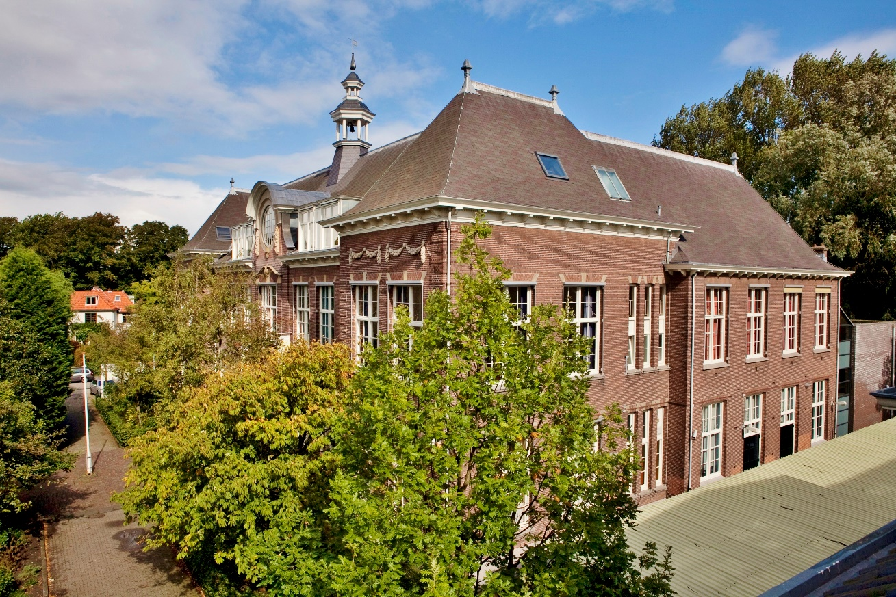
Informatie leerjaar 3
PPT op site
♥ voor jou!

Slide 2
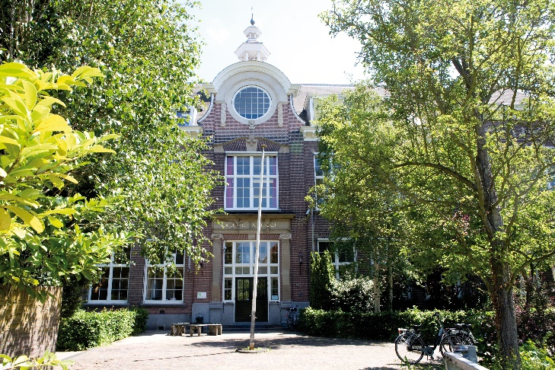
Programma
Welkomstwoord dhr. Elferink (teamleider)
Voorstellen klassendocenten:
3A dhr. Samson
3B mw. Kildsen
3C dhr. Verberne
3D dhr. Peterson
Info LOB: dhr. v.d. Eem (decaan)
Info leerjaar 3: dhr. Elferink (teamleider)
Info Ardennen-kamp: dhr. Huisman
♥ voor jou!

Slide 3
Mijzelf voorstellen
Mitchell Elferink
29 jaar
Woonachtig in Haarlem
Als docent economie gewerkt op:
Het Montessori College Aerdenhout,
Het Schoter en
De Hartenlust
Nu heel veel zin een nieuwe uitdaging als teamleider!
♥ voor jou!

Slide 4
LOB Klas 3
LOB programma - keuzes maken en inzicht krijgen in eigen vaardigheden, interesses en mogelijkheden. Met behulp van Qompas.
Open dagen bezoeken van mogelijke vervolgopleidingen.
Beroep Oriënterende Stage – ervaring opdoen in het ‘bedrijfsleven’ – leerlingen zoeken zelf een (passende) stageplaats voor 30 uur in de week van 15 t/m 19 januari.
MBO markt op 28 februari – voorlichting door verschillende vervolgopleidingen – verplicht via inschrijving, op het Nova college.
Persoonlijk gesprek met de decaan.
♥ voor jou!

Slide 5
Keuzepakket
Informatieavond vakkenpakketkeuze: 6 februari, uitnodiging volgt.
Keuzepakket voor het eindexamen – minimaal 6 vakken: Nederlands, Engels en 4 keuzevakken, 7e vak is optie.
Verplicht in klas 4:
Nederlands, Engels, maatschappijleer, lichamelijke opvoeding.
♥ voor jou!

Slide 6
Keuze voor 7e vak
Op 22 maart voor de zes gekozen examenvakken gemiddeld een 6,8.
Het zevende vak is voldoende.
Rooster-technisch moet het mogelijk zijn.
♥ voor jou!

Slide 7
Vragen…?
Voor een persoonlijk gesprek met de decaan kan een afspraak worden gemaakt.
J.vandereem@hartenlustschool.nl
♥ voor jou!

Slide 8
Info leerjaar 3 - jaarplanning
Nieuw: 3 proefwerkweken (PWW), daarbuiten ook toetsen.
Rapporten: december, maart, juli.
Rapportcijfers zijn een voortschrijdend gemiddelde!
10-minuten gesprekken: 12-13 december en 19-20 maart. Ouders en leerlingen hebben dan een gesprek met de pers. mentor aan de hand van het studieplan van de leerling.

Slide 9
Persoonlijk mentoraat
Spil in de communicatie met thuis.
Sommige leerlingen krijgen een mentor toegewezen.
De mentor is gekozen uit de docenten van wie ze les hebben of dhr. Raps.
Persoonlijk mentor is eerste aanspreekpunt voor ouders.

Slide 10
Studieles (1 x 14 dagen)
Gegeven door de klassendocent.
Leren leren
Qompas
Actuele zaken

Slide 11
Bevordering
Bevorderingsnormen (zie site):
Maximaal 3 minpunten.
Maximaal één 5 in het gekozen examenpakket.
Nederlands minimaal een 5.
KCKV met een V of G afsluiten.
LOB met een NB afsluiten.

Slide 12
Aanwezigheid
Absentie: bellen voor 8.30 uur.
Gemiste toetsen dienen binnen 3 weken te worden ingehaald, leerling maakt zelf een afspraak met de docent. Zo niet, volgt het cijfer 1,1 (in geval van examenonderdelen: onregelmatigheid, melding examencommissie).
Bijzonder verlof dient, indien mogelijk, 6 weken van tevoren te worden aangevraagd bij de teamleider. Hiervoor kan een formulier worden gedownload op de site.
I-uren na de herfstvakantie alle vakken, vanaf 19 september Nederlands, wiskunde en rekenen. Leerlingen schrijven van tevoren via Magister in en zijn dan ook verplicht aanwezig.

Slide 13
Het PTA
PTA/examenwijzer cohort 2023-2024 (klas 3 + 4):
Wat, wanneer, hoe, weging? Voor examen.
PTA/examenwijzer samen met examenreglement vóór 1 oktober toegestuurd en op site.
Let op: in het PTA staan alleen examenonderdelen. Er worden ook gewone PW’s en SO’s afgenomen (PTO).
♥ voor jou!

Slide 14
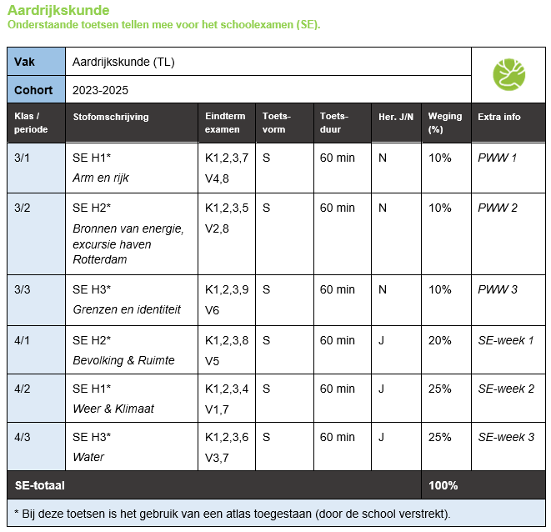
Voorbeeld PTA aardrijkskunde

Slide 15
Ardennen
18 t/m 22 september.
Begeleiding: dhr. Rensen, dhr. Huisman, mw. Heerschop, mw. De Wolff, dhr. Samson, mw. Van Dijk, mw. Van Kasteren, dhr. Van Beelen, dhr. Van Roest, dhr. Verberne.
Vertrek en aankomsttijd: maandag 7:45 uur/vrijdag 16.30 uur, IJsbaanlaan te Haarlem (naast het CIOS).
Zwemmogelijkheid (op bepaalde tijden + onder toezicht).
Camping: Olympia, Rue de Trois Ponts 40, Remouchamps.
Geen mobiels, alcohol, rookwaren (incl. vapes), etc.
Teamleider is eerste contactpersoon voor ouders. Een telefoonnummer voor noodgevallen komt op de site.

Slide 16
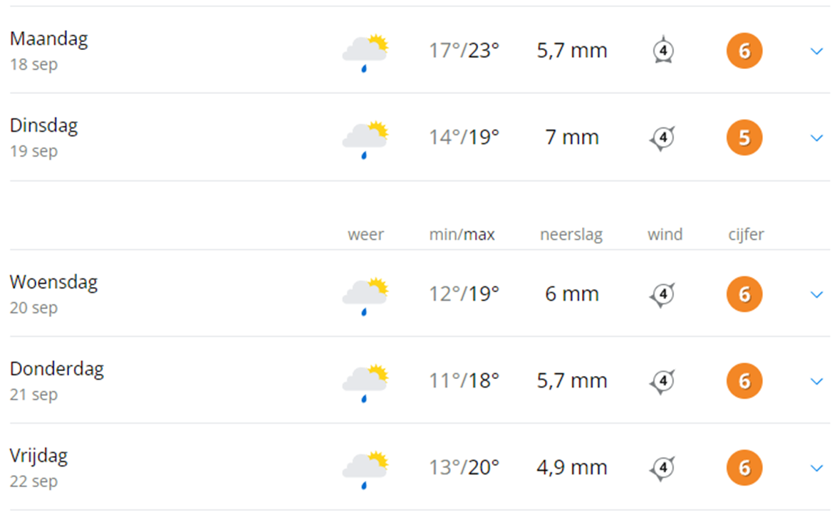
Ardennen
Prima weer voorspeld!
Regenjas mee
Genoeg droge kleding mee
Zonnebrand mee

Slide 17
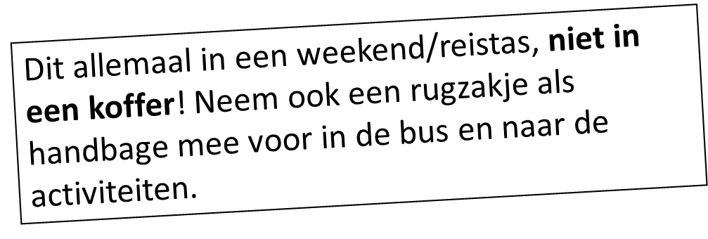
Paklijst Ardennen
Identiteitsbewijs
Pasje zorgverzekering
Slaapbenodigdheden, slaapzak, kussen, hoeslaken (matrassen/matjes zijn aanwezig)
Handdoeken
Rugzakje
Bord en bestek is aanwezig, drinkfles (voorzien van naam)
Theedoek
Toiletspullen, zonnebrand
Goede stevige schoenen waar je droge voeten in houdt, plus reserveschoenen
Voldoende warme kleding
Veel droge sokken
Regenkleding
Zaklamp (belangrijk dat deze lang mee gaat)
1 á 2 rolletjes toiletpapier
Spelletjes
Vuilniszak voor natte/vieze spullen
Lunchpakketje dag 1

Slide 18
Overige praktische informatie
Bij tussenuren blijven leerlingen op het schoolterrein (aula).
Rookvrije school.
Gezonde schoolkantine.
Lessen in orde: vaste structuur in de les, mobielzakken.
Alle leerlingen worden geacht het leerlingenstatuut te kennen, zie site.
De school geeft geen medicijnen uit.
NPO-ondersteuning wordt in afgeslankte vorm later dit schooljaar opgestart (bv. sociaal-emotionele ondersteuning).
Alle overige belangrijke informatie wordt per mail verstuurd.

Slide 19
Zijn er vragen?
Algemene vragen: dhr. Elferink.
LOB of stage: dhr. v.d. Eem.
Ardennen: dhr. Huisman.

